Slide 1
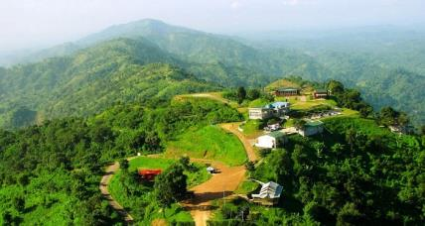
আজকের ক্লাসে সবাইকে
স্বাগতম

Slide 2
উপস্থাপনায়
পাঠ পরিচিতি
শ্রেণিঃ তৃতীয়
বিষয়ঃ প্রাথমিক বিজ্ঞান
অধ্যায় -১
পাঠঃ আমাদের পরিবেশ
তারিখঃ ০০/০৫/২০২০
নার্গিস আক্তার
সহকারি শিক্ষক
ফজু খলিফা কান্দি সরকারি প্রাঃ বিদ্যালয়।
শিবচর, মাদারিপুর।
nargisat1981@gmail.com

Slide 3
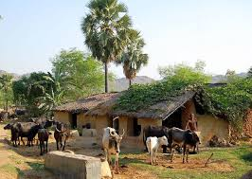
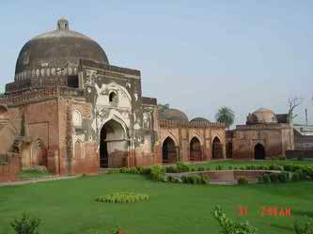
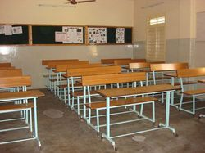
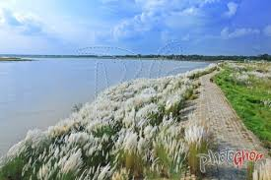
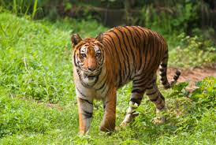
চিত্রে ভাল ভাবে লক্ষ্য কর?
আমাদের চার পাশের পরিবেশ ও উপাদান
শিক্ষার্থীর মাঝে ছবি দেখিয়ে পাঠের বিষয়বস্তু বের করতে চেষ্টা করব।

Slide 4
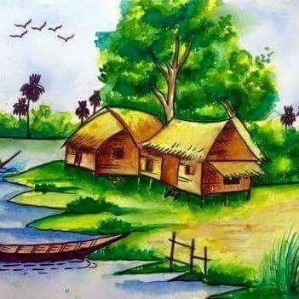
আজকের পাঠ
আমাদের পরিবেশ

Slide 5
এই পাঠ শেষে শিক্ষার্থীরা ...............
১.১.১ : পরিবেশ কী তা বলতে পারবে ?
১.২.১ : পর্যবেক্ষণের মাধ্যমে পরিবেশের বিভিন্ন উপাদান যেমন- মাটি , বায়ু,
পানি, নদ-নদী, পাহাড়, পর্বত, উদ্ভিদ ও প্রাণী সনাক্ত করতে পারবে।

Slide 6
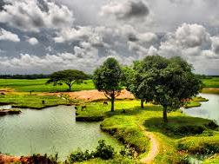
আমাদের চারপাশে কী কী আছে ?
চিত্রে ভাল ভাবে লক্ষ্য কর?
আমাদের চারপাশে ঘরবাড়ি ,মাটি, বায়ু ,পানি, গাছ-পালা, নদ-নদী,
পাহাড়-পর্বত, খাল-বিল, স্কুল-কলেজ, মসজিদ-মাদ্রাসা ইত্যাদি আছে।

Slide 7
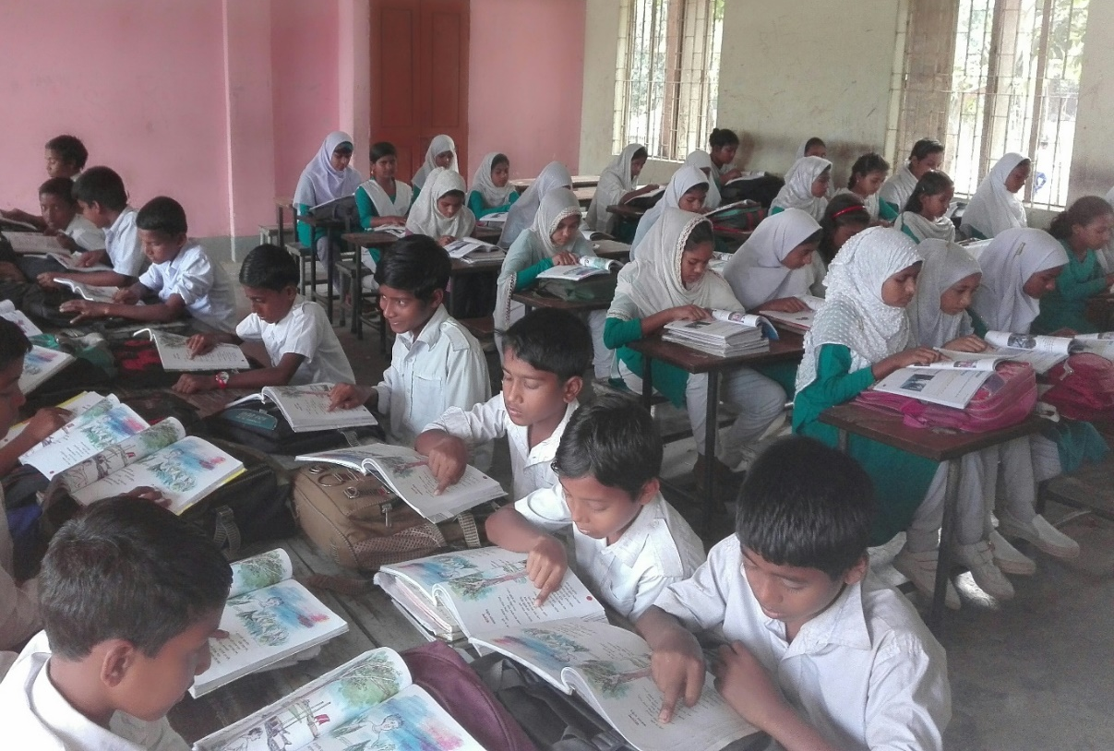
তোমরা সবাই তোমাদের শ্রেণিকক্ষের দিকে তাকাও
এবং বলো এর ভিতরে কী কী আছে ?
আমাদের শ্রেণিকক্ষের ভিতরে অনেক কিছু আছে । যেমনঃ চেয়ার, টেবিল, বেঞ্চ,
দেয়ালঘড়ি, ফ্যান, লাইট, পোস্টার পেপার্‌, আঁকা চিত্র, ছাত্র-ছাত্রী, শিক্ষক, চার্ট,
বই-খাতা, দরজা জানালা, বিভিন্ন শিক্ষা উপকরণ ইত্যাদি।

Slide 8
একক কাজ
আমাদের চারপাশে কী কী আছে পড় ?
শ্রেণিকক্ষের ভিতরে কী কী আছে পড় ?

Slide 9
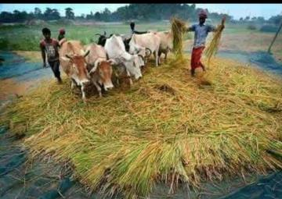
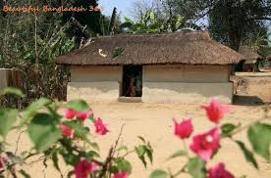
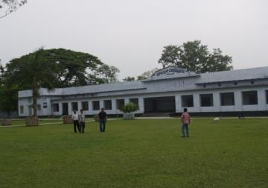
চলো সবাই শ্রেণিকক্ষের বাহিরে যাই এবং
জেনে নিই বাহিরে কী কী আছে ?
আমাদের শ্রেণিকক্ষের বাহিরে অনেক কিছু আছে । ঘর-বাড়ি, খেলার মাঠ, গরু-ছাগল
ফসলের মাঠ, গাছ-পালা, নদী-নালা, পাহাড়-পুর্বত, পাখী, ফুল-ফল ইত্যাদি,

Slide 10
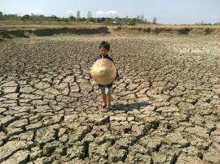
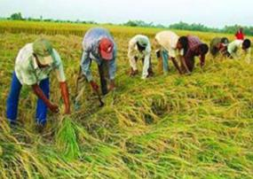
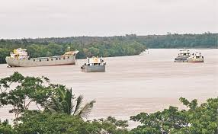
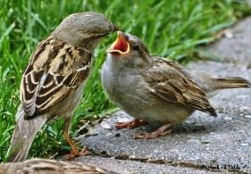
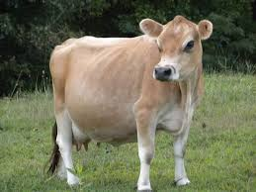
আমাদের চারপাশে পরিবেশের অনেক উপাদান আছে যেমন -ঘরবাড়ি ,
গাছ-পালা, নদ-নদী, গরু-ছাগল, পাহাড়-পর্বত,খাল-বিল, স্কুল-কলেজ,
মসজিদ-মাদ্রাসা , বন্ধু-বান্ধব ,মাটি, বায়ু, পানি ,পশু-পাখি ইত্যাদি।
চলো সবাই পরিবেশে কী কী উপাদান আছে তা জেনে নিই-
মাটি
ফসল
নদী /পানি
পশু
ঘর
পাখি
গরু
গাছ-পালা

Slide 11
তোমরা কেউ কী বলতে পার পরিবেশ কাকে বলে ?
আমাদের চারপাশে যা কিছু আছে যেমন -ঘরবাড়ি ,গাছ-পালা, নদ-নদী,
পাহাড়-পর্বত, খাল-বিল, স্কুল-কলেজ, মসজিদ-মাদ্রাসা , বন্ধু-বান্ধব
মাটি, বায়ু, পানি ,পশু-পাখি ইত্যাদিকে পরিবেশ বলে।

Slide 12
আমাদের শ্রেণিকক্ষে কী কী জিনিস আছে এবং বাইরে কী কী জিনিস
আছে সেগুলো নিচের ছকের মাধ্যমে সকলের খাতায় লিখবে।
শ্রেনিকক্ষের ভিতরের জিনিস | শ্রেনিকক্ষের বাহিরের /মাঠের বা বাগানের জিনিস

Slide 13
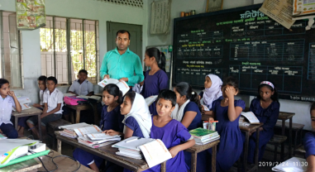
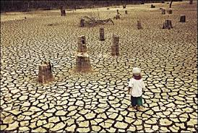
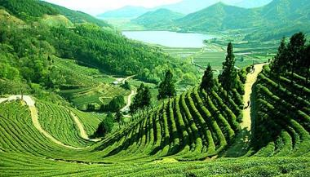
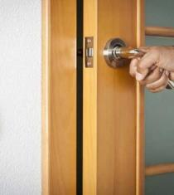
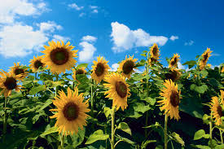
জোড়ায় কাজ
নিচের চিত্রগুলো নিয়ে জোড়ায় জোড়ায় কাজ করে নিজ নিজ খাতায়
লিখ এখানে পরিবেশের কোন কোন উপাদান আছে।
চিত্রগুলোতে মাটি, পানি, গাছ-পালা, ঘর-বাড়ি, গরু, পাহাড়, দরজা,
শ্রেণিকক্ষ ও শিক্ষার্থী ইত্যাদি পরিবেশের উপাদান রয়েছে।

Slide 14
চলো সবাই শ্রেণিকক্ষের ভিতরে যে সব জিনিসগুলো আছে তা
দেখে নিজ নিজ খাতায় এগুলোর নাম লিখবে।
শ্রেনিকক্ষের ভিতরের জিনিস
১- চেয়ার
২- টেবিল
৩- বই
৪- খাতা
৫- পাখা
৬- লাইট
৭- বোর্ড
৮- চক
৯- ডাস্টার
১০- চার্ট

Slide 15
চলো সবাই শ্রেণিকক্ষের বাহিরে যাই এবং বাহিরের জিনিসগুলো
দেখে নিজ নিজ খাতায় এগুলোর নাম লিখবে।
শ্রেনিকক্ষের বাহিরের /মাঠের বা বাগানের জিনিস
১- গাছ-পালা
২- পশু-পাখি
৩- নদ-নদী
৪- খেলার মাঠ
৫- ফসলের জমি
৬- ঘর-বাড়ি
৭- রাস্তা-ঘাট
৮- মসজিদ
৯- মাদ্রাসা
১০- বাজার

Slide 16
দলগত কাজ ।
নিচের প্রশ্নগুলো নিয়ে দলীয়ভাবে আলোচনা করে তোমাদের খাতায় লিখ।
সবুজ দলঃ পরিবেশের উপাদানগুলো কী কী ?
হলুদ দলঃ তোমাদের বিদ্যালয়ের ভিতরে এবং বাহিরে
পরিবেশের কী কী উপাদান আছে তা লিখ?
লাল দলঃ পরিবেশ কাকে বলে ?

Slide 17
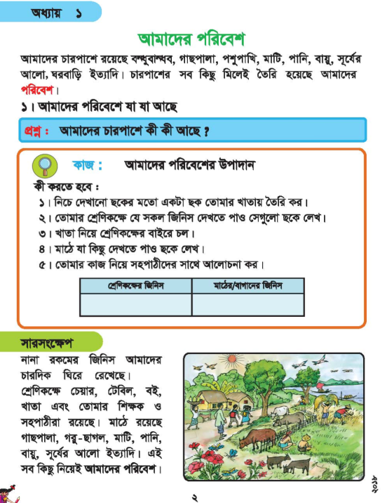
চলো পাঠ্য বইইয়ের ২পৃষ্ঠা খুলি এবং দেখি-

Slide 18
মূল্যায়ন
# পরিবেশ কী?
পরিবেশঃ আমাদের চারপাশে যা কিছু আছে তাই পরিবেশ।
# পরিবেশের উপাদান বলতে কী বুঝায় ?
পরিবেশের উপাদানঃ পরিবেশের মধ্যে যে সব জিনিস
রয়েছে তাকে পরিবেশের উপাদান বলা হয়।
# পরিবেশের যে কোন ৫টি উপাদানের নাম লেখ।
পরিবেশের ৫টি উপাদান হলোঃ- মাটি ,পানি, বায়ু, ঘর-বাড়ি, গাছ-পালা।

Slide 19
বাড়ির কাজ
তোমরা নিজ নিজ বাড়ি থেকে পরিবেশের ১০টি উপাদান লেখে নিয়ে আসবে।

Slide 20
আজকের পাঠ এখানেই শেষ
ধন্যবাদ

